Slide 1
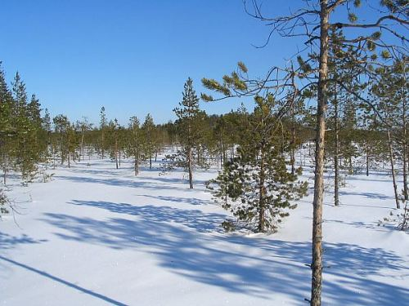
Lajien väliset suhteet

Slide 2
1. Neutraali
- lajeilla ei vaikutusta toisten populaatiotiheyden muutoksiin

Slide 3
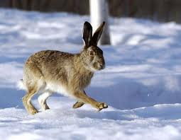
2. Kilpailu
-lajien sisäinen kilpailu
-lajien välinen kilpailu
-kasvit: valo, vesi, ravinteet
-eläimet: ravinto
- ekol. lokerot hyvin samanlaisia > kilpailu
sitä voimakkaampaa
lajeilla samanlaiset ekol.lokerot > syrjäyttävä kilpailu

Slide 4
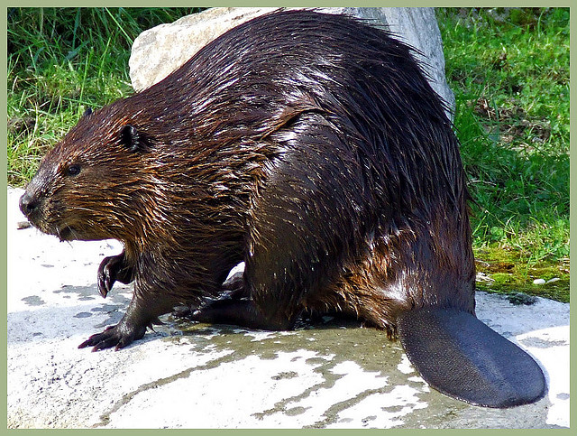
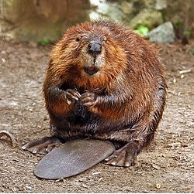

Slide 5
LAIDUNNUS
KASVEJA ( YL. TUOTTAJIA) SYÖVÄT ELIÖT
SYÖDÄÄN YL. VAIN OSA
BIOMASSA

Slide 6
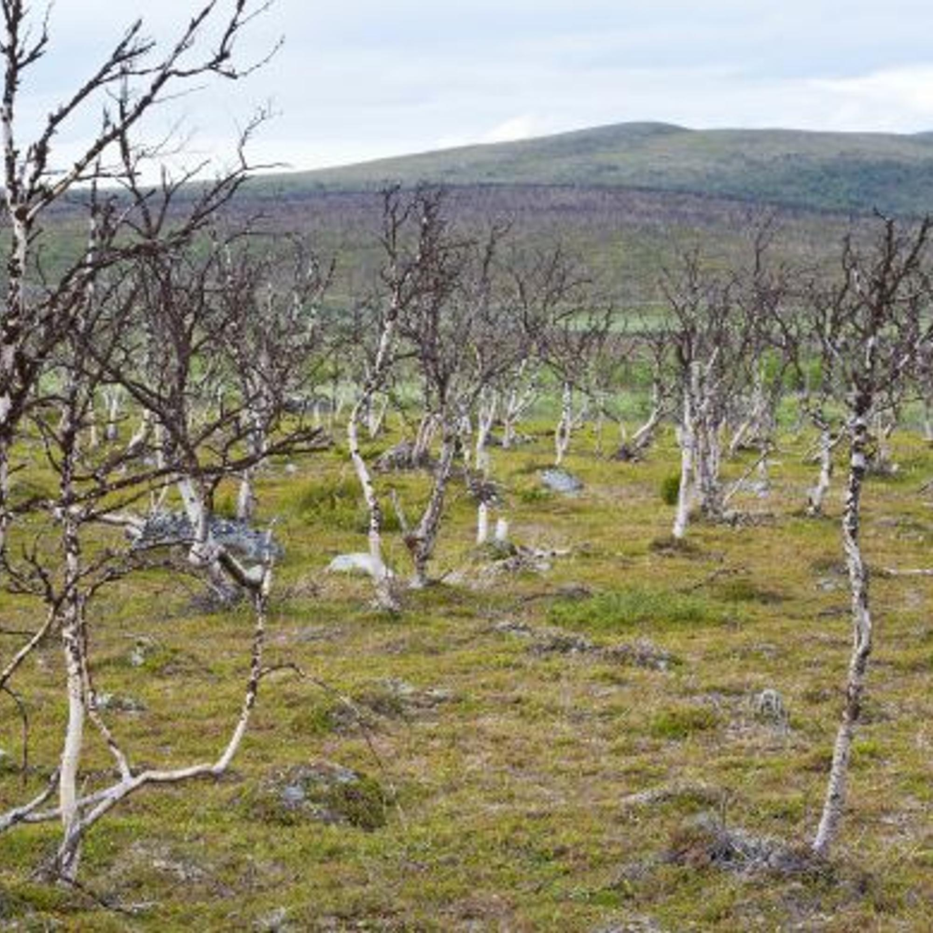

Slide 7
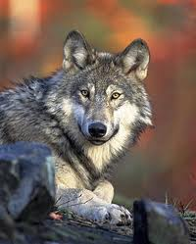
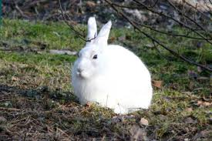
3. Peto - saalissuhde
- pedot käyttävät eläimiä saaliinaan
Yleispedot
ravintospesialistit

Slide 8
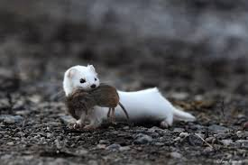
LUMIKKO

Slide 9
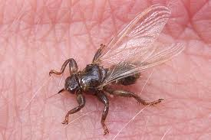
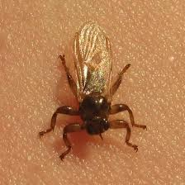
Loissuhde
- suhde, jossa loinen elää isännän kustannuksella
- huomattava osa mikrobeja

Slide 10
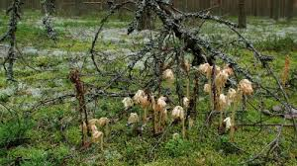
MÄNTYKUKKA

Slide 11
Symbioosi
- kaksi lajia kiinteästi toistensa yhteydessä
- mutualismi= symb. suhde, jossa lajien popul. hyötyvät
- ehdollinen- lajit voivat elää itsenäisestikin
- ehdoton- yhteiselämä jommankumman tai
molempien elinehto
pöytävieras = hyötyvä osapuoli

